Slide 1

重复使用运载器发射场
健康管理技术研究
项目完成情况与系统答辩汇报
多源数据接入、故障诊断、健康评估与寿命预测原型系统
系统定位
数据入口
B/S 架构的离线健康管理平台
CSV 历史数据与 MATLAB HTTP 实时采集
分析链路
工程边界
状态监测、诊断、健康评估、RUL
结果用于辅助分析，需结合现场标定验收
单位：北京航空航天大学 ATE 实验室
项目版本：1.10 离线交付版 日期：2026.10
从数据接入到健康分析，形成可部署、可追溯的 PHM 原型链路
1/15
Notes:
依据项目交付包 README、项目使用说明与平台模块实现整理。

Slide 2
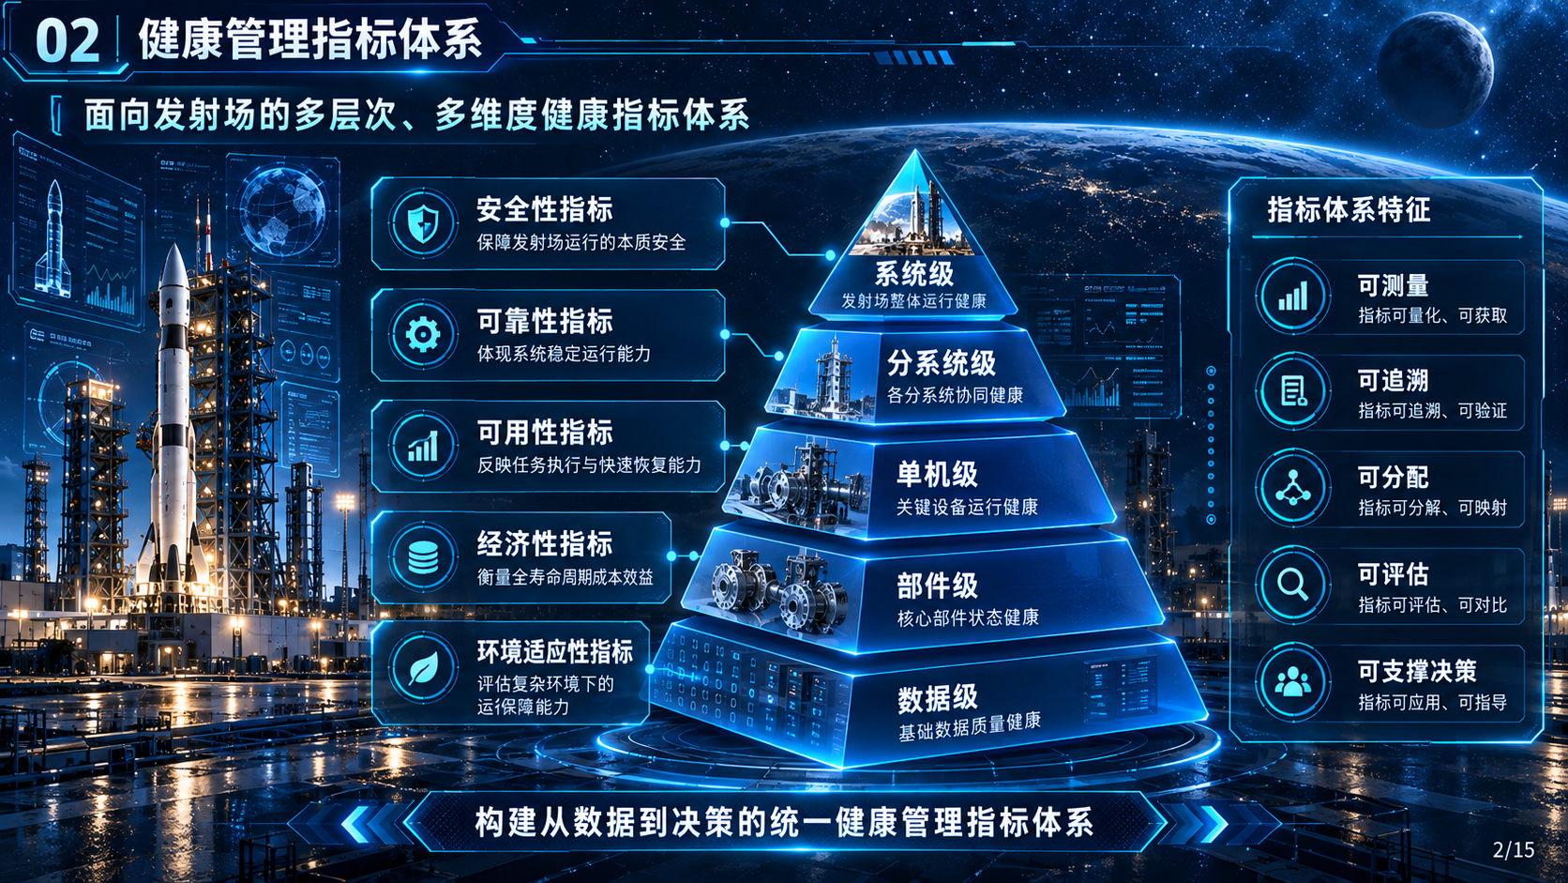
02 平台建设目标
围绕重复使用运载器形成统一的数据与健康分析入口
统一数据入口
平台实际输出
接入 CSV 历史数据、仿真输出和 MATLAB 实时遥测
统一时间轴、字段角色与数据质量检查
状态监测
趋势曲线、实时采样、历史回放
故障诊断
故障类别、窗口事件、证据与置信度
闭环健康分析
状态监测 → 故障诊断 → 健康评估 → 寿命预测
每一步保留输入、输出和来源信息
健康评估
部件 HI、健康等级、数据质量
寿命预测
模型输出 RUL、输入来源与限制
离线交付与权限
Windows 单机部署
SQLite 数据库存储
用户、角色与操作权限
平台把分散的数据、模型和结果纳入同一套可追溯流程
2/15
Notes:
依据项目使用说明、平台模块实现与验证记录整理。

Slide 3
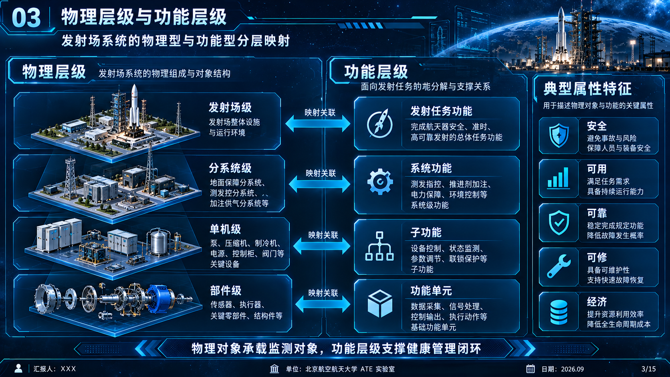
03 系统对象与数据组织
用结构模型承载对象关系，用数据集承载可复用分析输入
运载器 PBS 层级（32 个模板节点）
平台数据对象
整器
重复使用运载器
结构记录
PBS 节点与数据集关联，用于追溯归属
分系统
推进、制导导航与控制、电源、测控等
数据集
原始状态量、派生参数、历史与仿真数据
子系统
发动机、推进剂供应、姿态控制、遥测等
采集会话
MATLAB 实时上报地址、Token、检测窗口
单机产品
泵、涡轮、管路、阀门、传感器、执行机构等
分析事件
告警、诊断、健康评估、RUL 结果与日志
PBS 负责对象追溯，数据集负责分析复现，二者通过显式关联连接
3/15
Notes:
依据 phm/management/commands/seed_structure_template.py 的 32 个节点四级模板与 docs/结构与分析一致性说明.md 整理。当前平台维护运载器 PBS，未将发射场示意层级写成已经实现的结构模板。

Slide 4
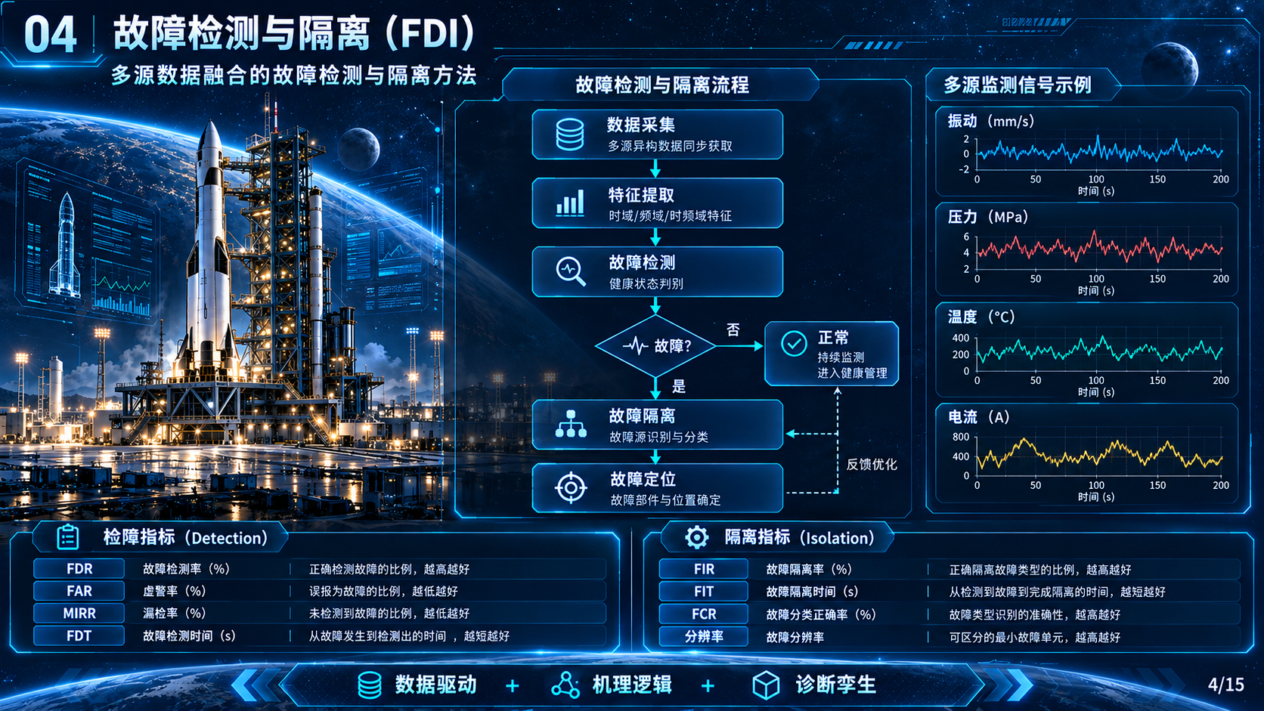
04 故障检测与隔离
多源数据进入统一诊断入口，算法状态按实际能力披露
数据准备
异常检测
故障隔离
→
→
字段校验、时间轴检查、窗口化
规则、统计与学习模型并行分析
输出类别、窗口事件与证据
Hier14 层次时序诊断
MSFG + TEAMS-RT
PCA-iForest
使用 29 路原始状态量和训练权重
窗口长度 128、步长 64
可输出故障类别、概率与窗口事件
支持数据读取与接口调用
当前主要作为通用异常检测
尚未完成一院 13 类故障的完整标定
基于窗口特征偏离与孤立森林
可运行并输出异常结果
误报与故障映射仍需现场数据校准
诊断链路已接通，算法效果验收仍需独立标注数据与工况标定
4/15
Notes:
依据真实仿真联调与算法验证、算法扩展接口说明整理。

Slide 5
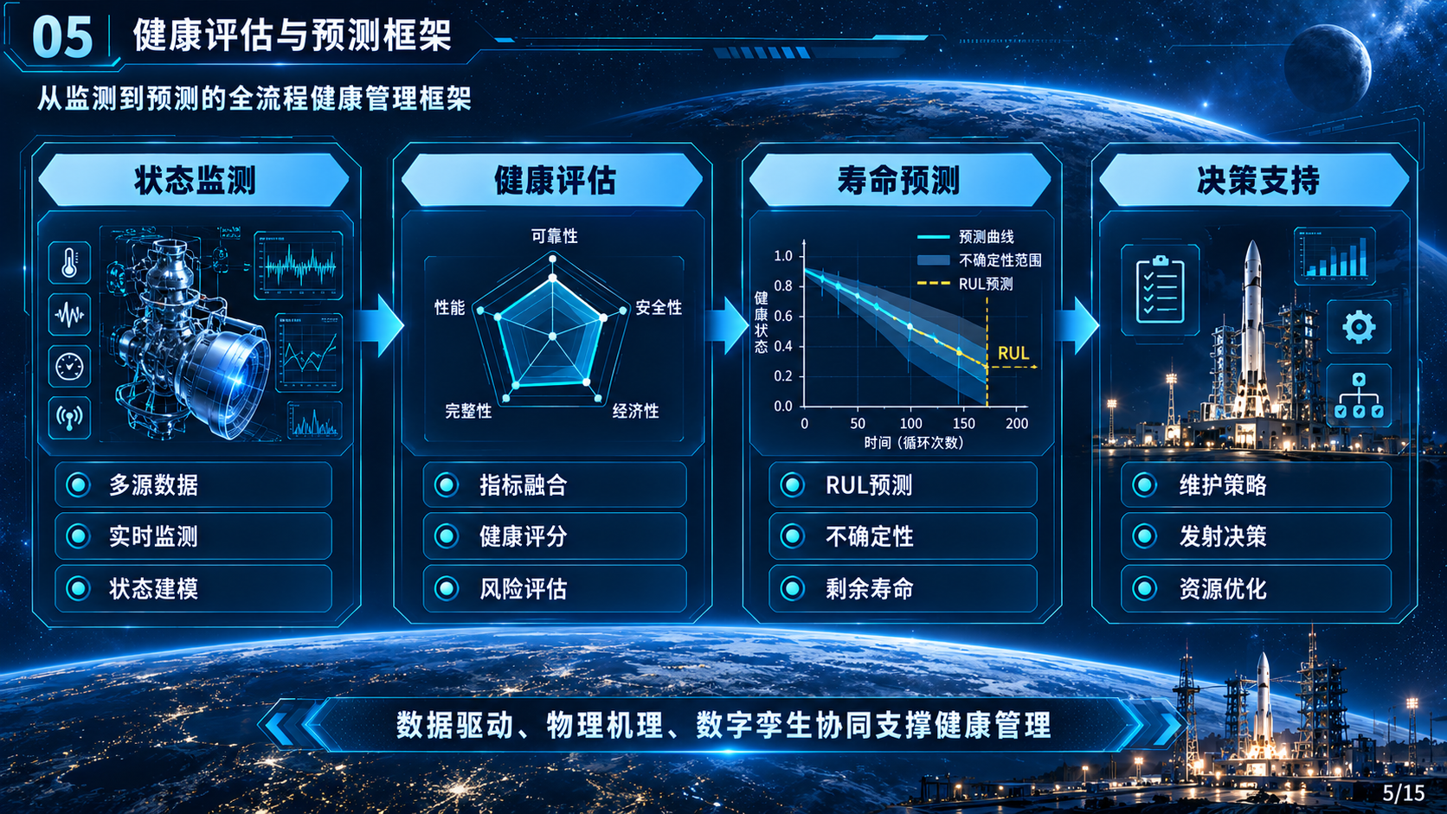
05 健康评估与寿命预测框架
相对健康评估与训练模型寿命预测分别执行并保留来源
数据输入
部件评估
系统融合
寿命预测
遥测、历史 CSV、仿真输出
检查时间轴与数据质量
CDPCA-GA、AE-GMM
输出相对 HI、趋势与贡献特征
GCN + RBD
融合同系统数据集的健康结果
health-main 集成模型
按训练预处理生成专用 HI
预测部件 RUL
→
→
健康评估 HI 表示相对状态，寿命预测使用训练契约规定的专用 HI，两类指标需分别核验。
健康评估与寿命预测分别保留预处理、模型版本和输入来源
5/15
Notes:
依据健康评估算法说明、结构与分析一致性说明整理。

Slide 6
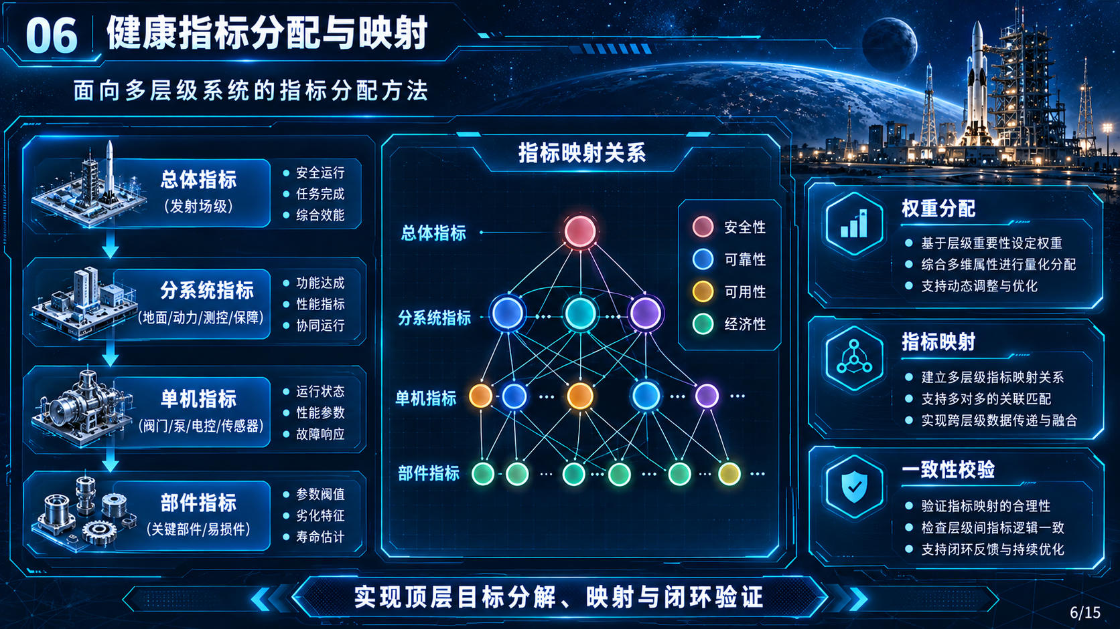
06 数据契约与指标映射
固定字段、时间单位和部件映射，保证算法输入可校验
原始状态量
统一约束
scope_data.csv
29 路字段：位置、速度、姿态、S1–S17
Hier14 直接使用该类输入
Time
仿真时间，单位为秒，要求严格递增
FaultFlag
注入真值，仅用于验证，不进入模型特征
窗口
健康评估与诊断按算法契约进行窗口化
派生参数
部件映射
P 参数与部件模型编号固定对应，不能随意替换
P_values.csv
17 路参数：P1–P17
用于寿命预测的部件参数配对
RUL 输入
至少需要 51 个 HI 窗口，输出单位按当前仿真为秒
数据契约把“能运行”与“输入正确”分开，避免结果被错误字段误导
6/15
Notes:
依据健康寿命预测数据适配验证、离线与实时故障数据说明整理。

Slide 7
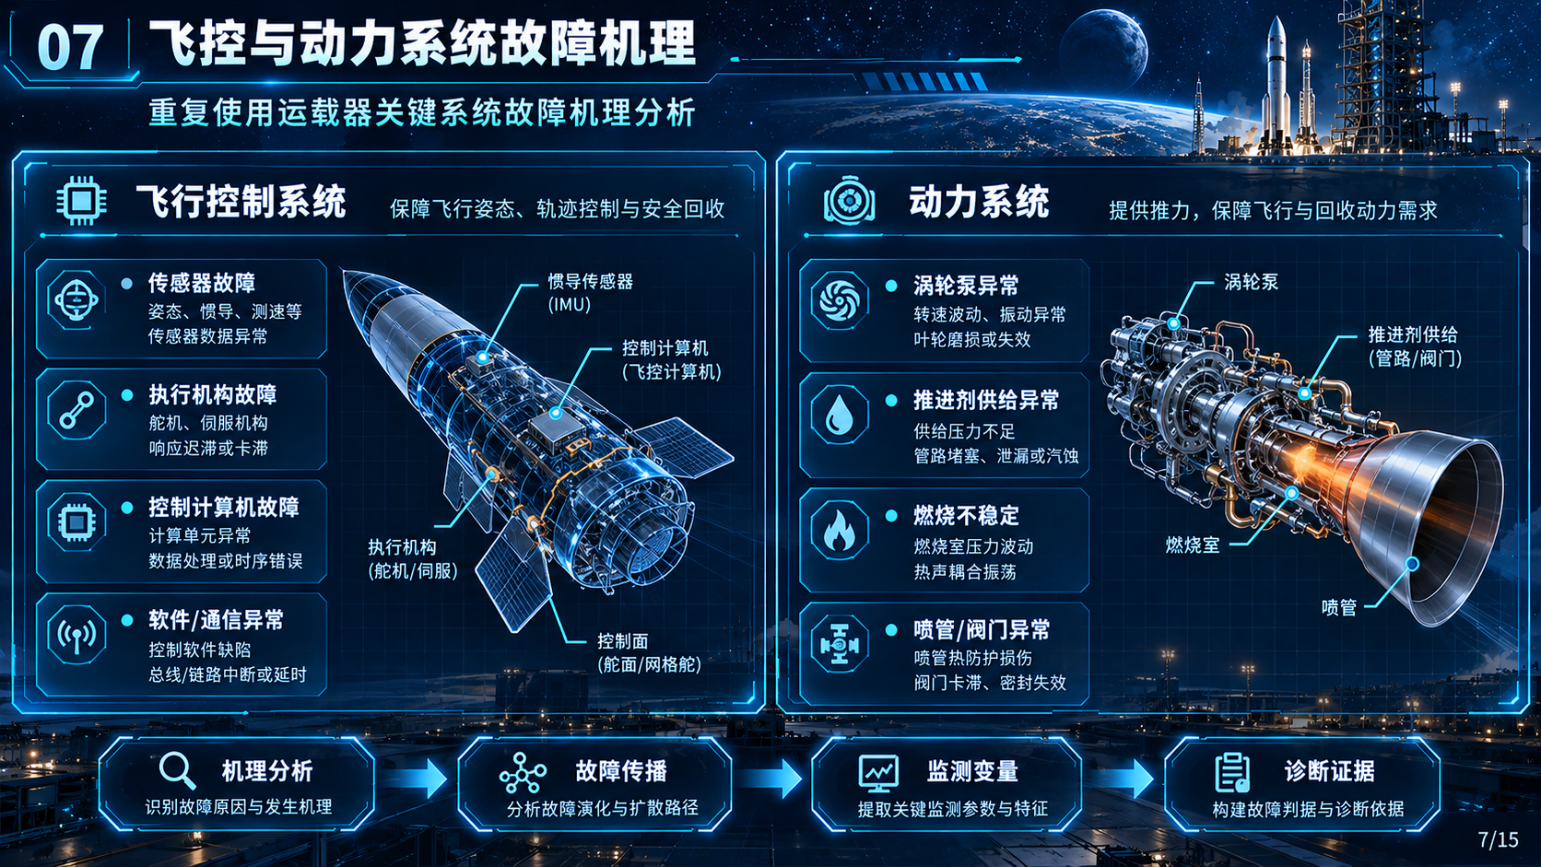
07 Simulink 仿真与故障注入
Python 后台通过 MATLAB Engine 调用 rocket_sim.slx 完成一次完整求解
网页参数
Python 编排
MATLAB Engine
数据导出
子系统、故障、注入/恢复时刻、航次
清空故障块，设置 Constant、Step1/Step2、Th
启动本机 MATLAB/Simulink，执行 eng.sim()
scope_data.csv + P_values.csv，登记到数据管理
→
→
→
当前实现边界
已验证输出
模型保存版本：R2023a
联调环境：R2022b（临时兼容加载）
仿真时间范围：0–480 秒
网页仿真：后台任务与进度跟踪
逐点遥测使用独立 HTTP 上报接口
29 路原始状态量 + 17 路派生参数
故障标签采用 start ≤ Time ≤ end
真实联调已完成 3 组场景求解与数据登记
网页故障注入完成整次仿真后登记 CSV，实时遥测通过独立 HTTP 接口上报
7/15
Notes:
依据离线与实时故障数据说明、真实仿真联调与算法验证整理。

Slide 8
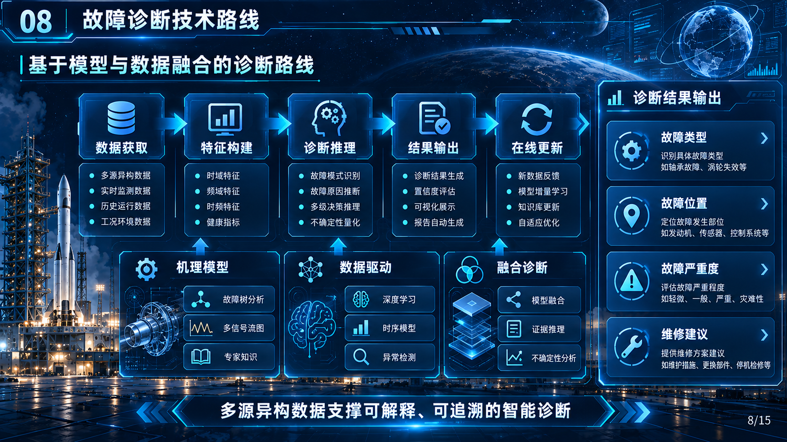
08 故障诊断技术路线
机理约束、时序模型和统计异常检测在同一数据入口下协同
数据获取
诊断推理
结果输出
原始状态量、派生参数、历史数据
先做字段角色、时间轴和数据质量检查
Hier14：训练模型推理
MSFG + TEAMS-RT：多信号关系分析
PCA-iForest：窗口偏离检测
故障类别与概率
窗口告警事件与证据
故障回放、下载和后续健康评估
→
→
诊断结果需结合独立标注数据、工况分段和阈值标定进行正式验收
平台提供可复现的诊断流程，模型效果由数据和标定条件共同决定
8/15
Notes:
依据真实仿真联调与算法验证、平台就绪度摘要整理。

Slide 9
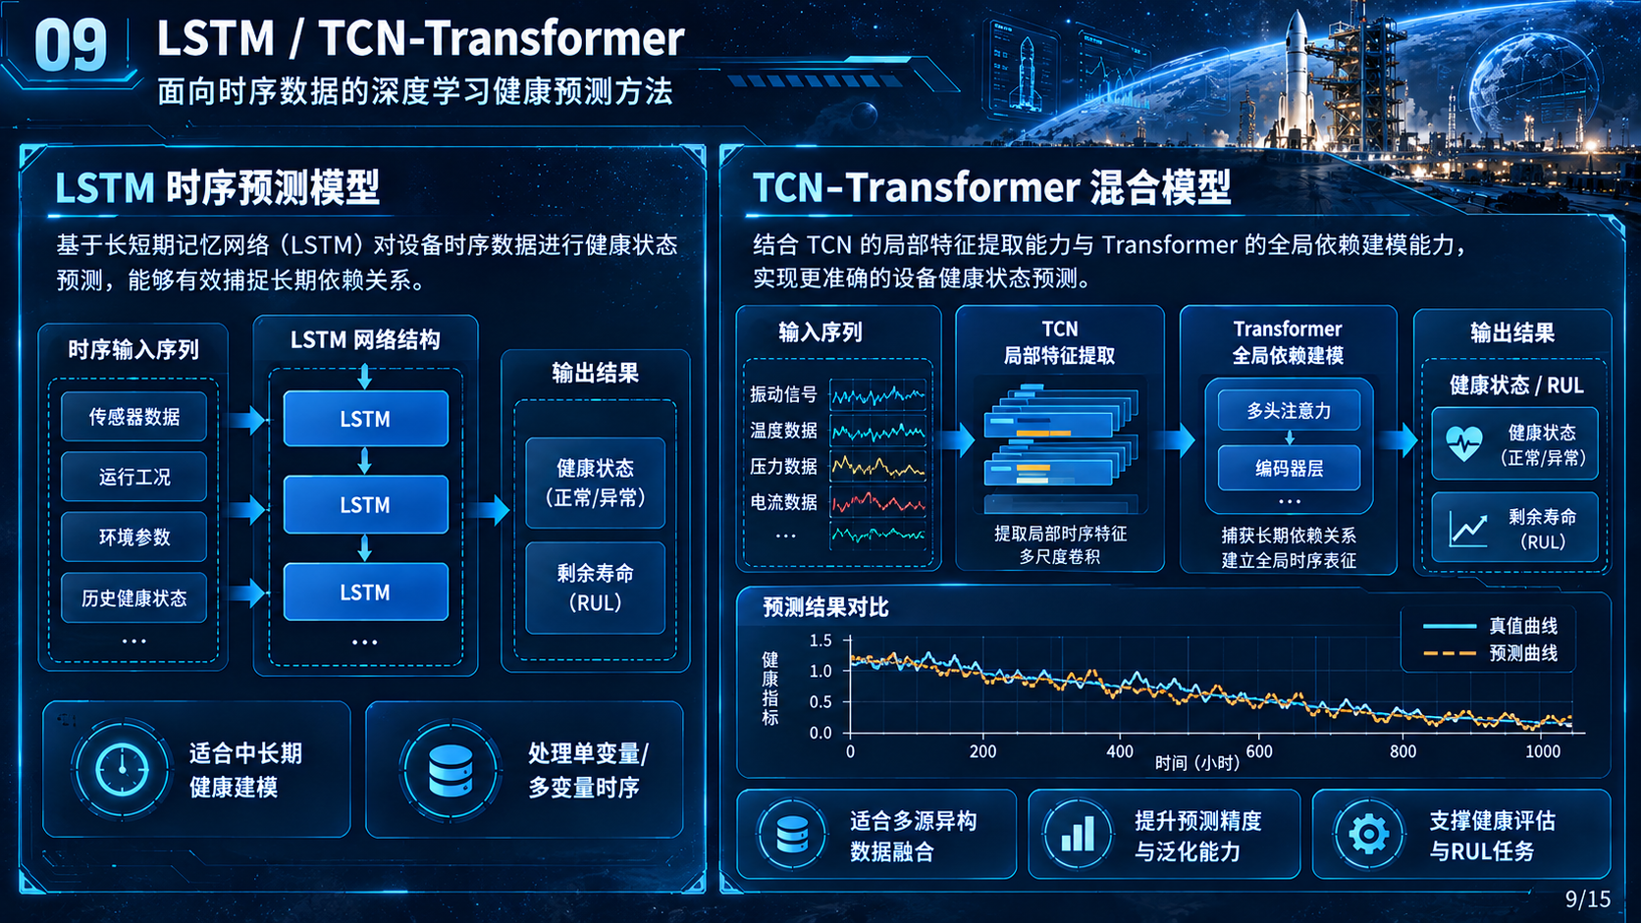
09 健康评估算法实现
部件级相对健康评估与系统级融合已接入平台
CDPCA-GA
AE-GMM
GCN + RBD
时域/频域特征 + 动态 PCA + 遗传算法
定位：可解释工程基线
输出部件 HI、贡献特征与趋势
自编码器重构误差 + GMM 证据
定位：异常证据与相对健康度
支持健康等级、置信度和数据质量
利用部件关系进行系统级融合
定位：系统健康与最弱环节分析
当前为开发评估路线
统一输出结构
HI、health_level、confidence、data_quality、趋势斜率、主要贡献特征、模型版本
数据质量不足时返回“结果可信度不足”，不强行给出工程结论
健康评估输出相对状态，寿命预测另按训练契约构建输入
9/15
Notes:
依据健康评估算法说明与健康评估方向修正验证整理。

Slide 10
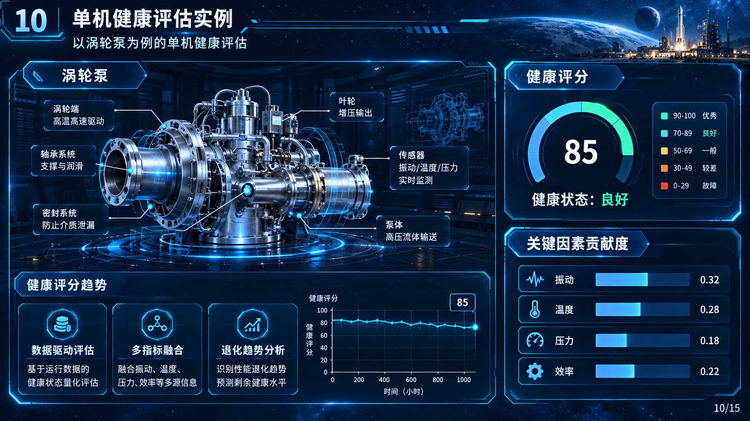
10 单机级健康评估示例
以关键部件为对象，查看健康趋势、贡献信号和数据质量
页面操作与结果
结果解释原则
1
选择部件与数据集
HI 接近 1：相对正常
HI 持续下降：存在退化趋势
HI 回升：可能对应状态恢复或工况变化
置信度与数据质量同步展示
结果用于辅助分析，不等同于工程安全裕度
2
执行 CDPCA-GA 或 AE-GMM
3
查看 HI 趋势与健康等级
4
检查贡献特征、置信度和数据质量
5
对异常区间进行历史回放
当前模型尚未完成具体型号与工况标定
按实际数据展示健康趋势与贡献信号，结合工况解释异常区间
10/15
Notes:
依据结构与分析一致性说明、健康评估方向修正验证整理。

Slide 11
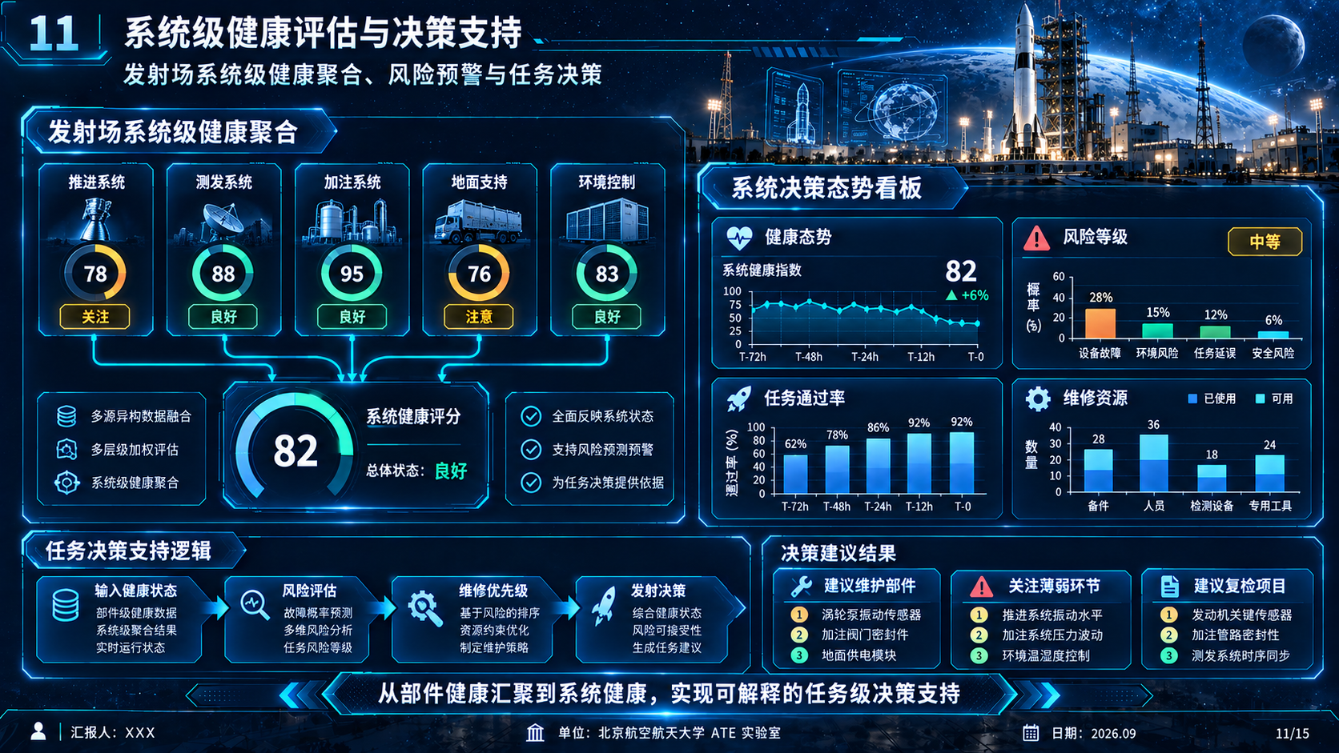
11 系统级评估与再飞放行辅助决策
已实现系统健康融合、放行判据计算和评估记录留存
评估输入
工程基线
判据检查
评估输出
子系统健康度与配置权重
寿命裕度、严重告警
→
加权健康度与 RBD 等效健康
计算系统健康指数
→
放行阈值与子系统最低阈值
返回具体阻断项
→
辅助结论与任务成功概率指标
保留历史记录
当前计算方法与结果解释
1
系统 HI = 65% 加权健康度 + 35% RBD
2
权重合计为 100%，支持用户配置
3
VAE-GAN/RF 作为再飞模型证据
4
成功概率为模型指标，需现场标定
平台提供放行辅助结论，最终放行由授权人员复核并签署
11/15
Notes:
依据 frontend/src/views/ReleaseAssessment.vue、phm/release_assessment.py、phm/trained_release_adapter.py 的现有实现整理。任务成功概率为工程基线及模型证据计算指标，尚需工程标定。

Slide 12
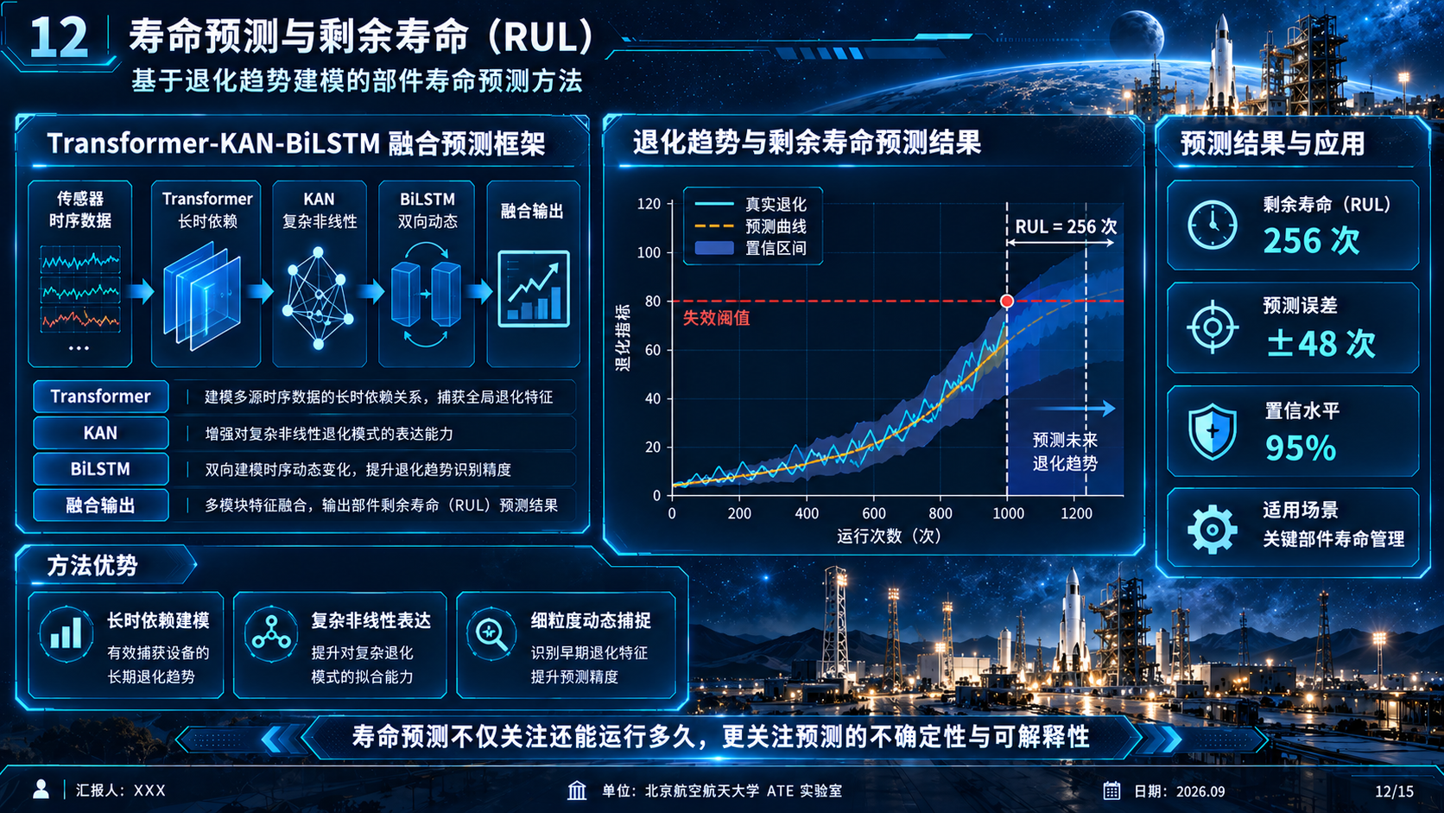
12 寿命预测与剩余寿命 RUL
冻结预处理接入 health-main 集成模型，输出带来源和限制说明
输入适配
模型推理
结果说明
派生 P 参数或已有 HI
按部件模型固定映射
窗口、特征顺序和 scaler 使用训练资产
15 个部件模型
至少需要 51 个 HI 窗口
集成输出 RF/Ada 等预测结果
当前仿真时间单位为秒
页面披露 HI 裁剪与输入来源
支持单个与批量预测
新仿真数据缺少独立真实寿命标签，当前只能确认输入适配与模型执行，不能据此宣称 RUL 精度通过验收。
RUL 输出首先满足输入可追溯和模型可执行，再进入独立寿命精度验收
12/15
Notes:
依据健康寿命预测数据适配验证、平台就绪度摘要整理。

Slide 13

13 三维场景与可视化平台
Django + Vue 的 B/S 平台承载数据、模型和结果展示
实时监测
模型服务
可视化分析
平台特性
MATLAB 通过 Java HTTP 客户端上报
HTTP 实时采集兼容 MATLAB 2012
平台返回采集 URL 与 Token
支持窗口检测和实时告警
故障诊断、健康评估、RUL
算法入口统一，输出 JSON 与数据集登记
支持批量任务和结果追踪
三维场景、趋势曲线、健康热力
数据管理、故障回放、多信号流
结果可下载和复核
离线单机
SQLite
权限管理
日志与来源追踪
把传感器数据、分析模型和可视化结果组织到同一套浏览器工作流
13/15
Notes:
依据项目使用说明、README 与前端平台功能整理。

Slide 14
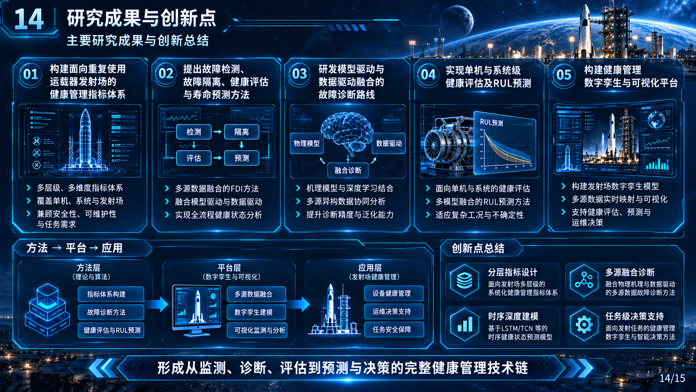
14 项目完成情况与验证结果
从接口接通、模型执行到离线交付，完成原型闭环
01
02
03
04
05
平台与数据
故障仿真
诊断与健康
寿命预测
交付验证
Django + Vue
SQLite 与结构管理
数据导入与回放
真实调用 Simulink
完成 3 组场景求解
导出并登记 CSV
Hier14、MSFG
PCA-iForest
CDPCA-GA、AE-GMM
GCN/RBD 接口接入
完成 15 个部件模型
输入适配
执行兼容验证
离线启动与浏览器页面
回归测试
包内资源检查
已完成接口与执行兼容验证，算法精度需在独立数据和现场标定后验收
项目已形成可运行原型，下一步聚焦现场数据、标定和正式验收
14/15
Notes:
依据真实仿真联调与算法验证、健康寿命预测数据适配验证及离线包 QA 记录整理。

Slide 15
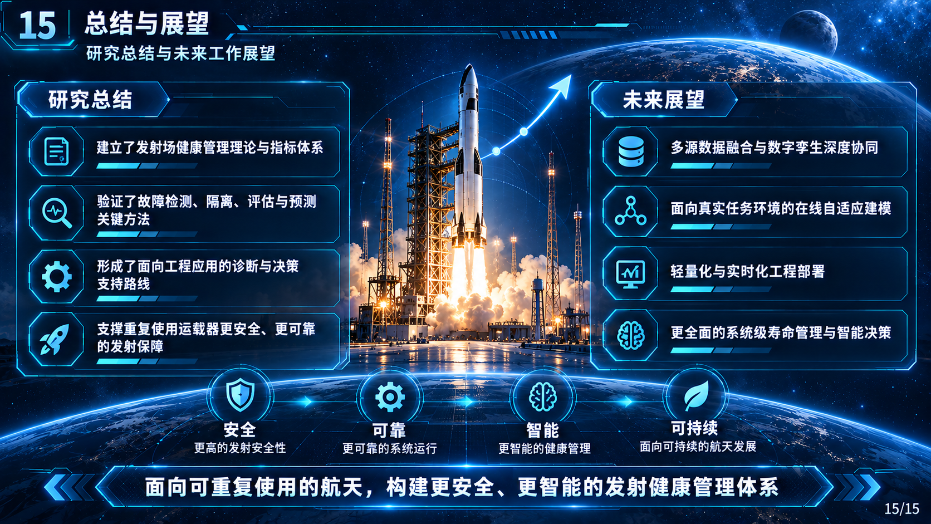
15 总结与下一步
把可运行原型推进到可标定、可验收、可部署的工程系统
本项目已完成
下一步工作
✓
统一数据接入与结构追溯
1
补充现场多工况和独立标注数据
✓
诊断、健康评估、RUL 及再飞放行评估
2
完成 13 类故障的测点映射与阈值标定
✓
MATLAB/Simulink 仿真与实时遥测接口
3
在 R2023a + Simulink 环境完成甲方复验
✓
离线交付、权限、日志和结果复核
4
建立真实寿命标签，开展独立 RUL 精度验证
从平台能跑起来，走向模型可信、结果可验收、结论可支撑任务
15/15
Notes:
依据平台就绪度摘要、算法验证与交付说明中的边界条件整理。

